Slide 1




BÁO CÁO
BỘ LẬP LỊCH TÙY CHỈNH VÀ THUẬT
TOÁN CẤP PHÁT TÀI NGUYÊN CHO
KUBERNETES
2425II_INT3310_1
QUẢN TRỊ MẠNG
NHÓM 1 - ĐỀ TÀI 8 - KUBERNETES
Notes:
Kính chào thầy và các bạn. Chúng em là Nhóm 1. Hôm nay, nhóm chúng em xin trình bày báo cáo bài tập lớn môn Quản trị mạng với đề tài: 'Bộ Lập Lịch Tùy Chỉnh và Thuật Toán Cấp Phát Tài Nguyên Cho Kubernetes'."

Slide 2
Nội dung chính
I.
II.
III.
IV.
Giới thiệu Kubernetes & Nhu cầu lập lịch
Bộ lập lịch mặc định (kube-scheduler)
Bộ lập lịch tùy chỉnh
(custom scheduler)
Demo custom scheduler
Notes:
Trong buổi trình bày hôm nay, chúng ta sẽ cùng tìm hiểu các nội dung chính sau: Đầu tiên là phần giới thiệu chung về Kubernetes. Tiếp theo, chúng ta sẽ xem xét bộ lập lịch mặc định và những điểm mạnh và hạn chế của nó. Từ đó, chúng ta sẽ đi đến lý do cần một bộ lập lịch tùy chỉnh và giới thiệu giải pháp của nhóm em, bao gồm kiến trúc, logic hoạt động. Và cuối cùng là demo và phần hỏi đáp.

Slide 3
I.
Giới thiệu Kubernetes
& Nhu cầu lập lịch

Slide 4
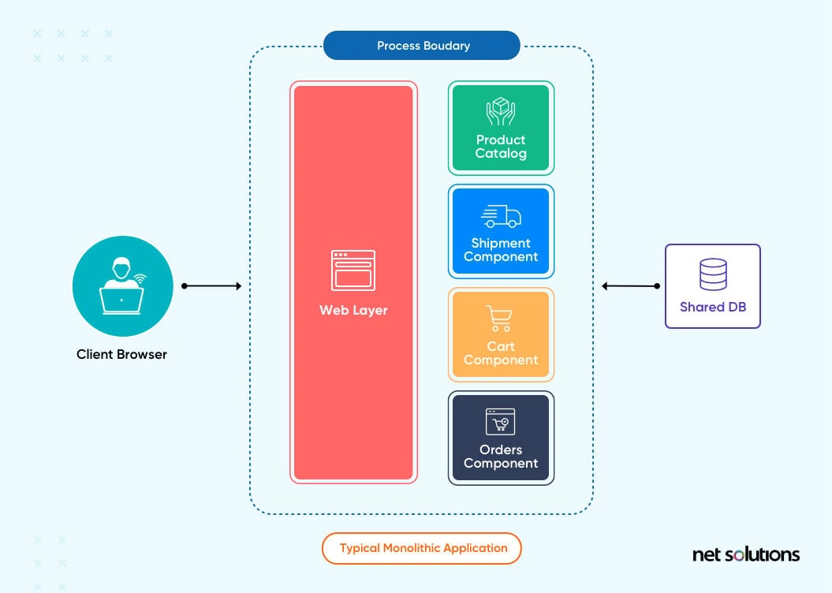
Kiến trúc Monolithic
Các thành phần bên trong hợp nhất thành một hệ thống duy nhất, có liên kết phụ thuộc chặt chẽ.
Ưu điểm: Đơn giản
Nhược điểm: khó mở rộng, phát triển

Slide 5
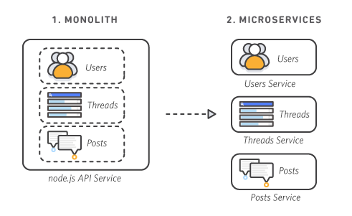
Kiến trúc Microservices
Các thành phần của hệ thống được chia nhỏ thành các phần độc lập.
Ưu điểm: phát triển, deploy, cập nhật và mở rộng các thành phần hoàn toàn độc lập với nhau.

Slide 6
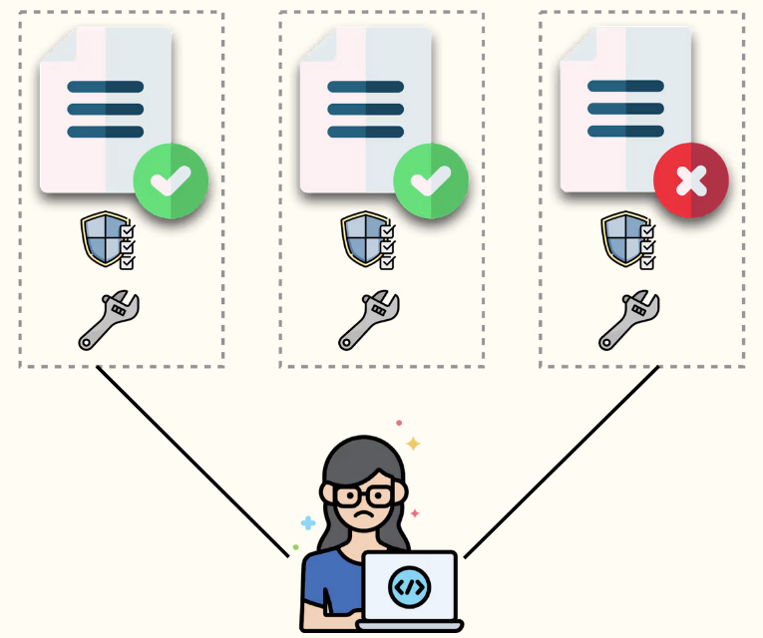
Thách thức Microservices
Khó khăn trong triển khai:
giao tiếp giữa các thành phần
luồng hoạt động
vị trí phần cứng triển khai
Môi trường phát triển và triển khai khác nhau, dễ gây lỗi do không đồng bộ.
Nếu sử dụng máy ảo để đảm bảo môi trường thì yêu cầu tài nguyên lớn.
Yêu cầu về một hệ thống giám sát thường xuyên.

Slide 7
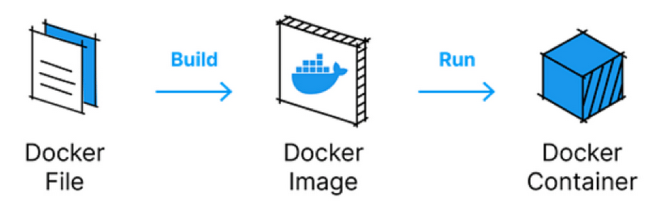
Docker Container
Đóng gói ứng dụng cùng tất cả phụ thuộc vào một đơn vị độc lập
Triết lý "Build once, run anywhere"
Cô lập ứng dụng khỏi sự khác biệt của môi trường cơ sở

Slide 8



Khái niệm chính
Docker Image (Ảnh)
Container
Registry
(Kho lưu trữ)
Nơi đóng gói ứng dụng và môi trường
Được tạo ra từ Docker Image, khi chạy sẽ cô lập hoàn toàn với máy chủ và các tiến trình khác
Nơi lưu trữ các image Docker để chia sẻ

Slide 9


Số lượng
Container tăng lên
Làm sao để quản lý chúng hiệu quả
Làm sao để duy trì hệ thống vận hành trơn tru?
Deploy các thành phần như nào sao cho tối ưu tài nguyên, tiết kiệm chi phí mà vẫn hoạt động hiệu quả?

Slide 10
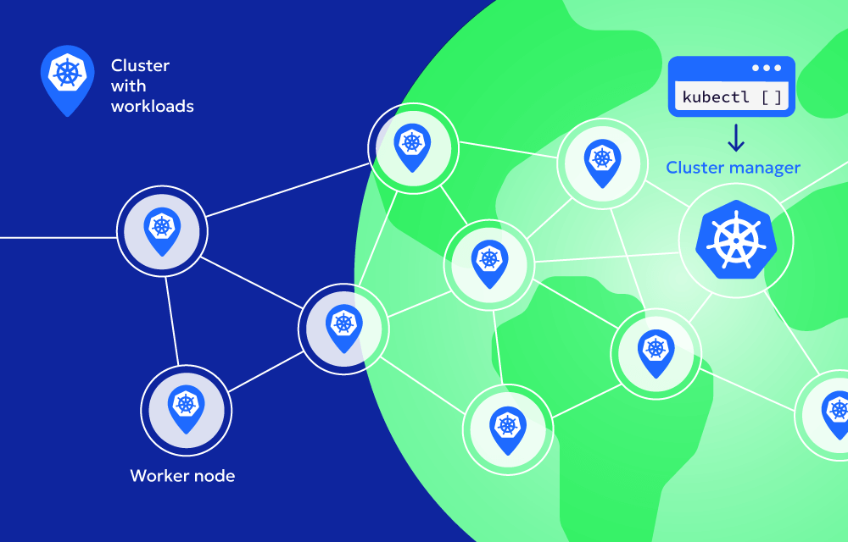
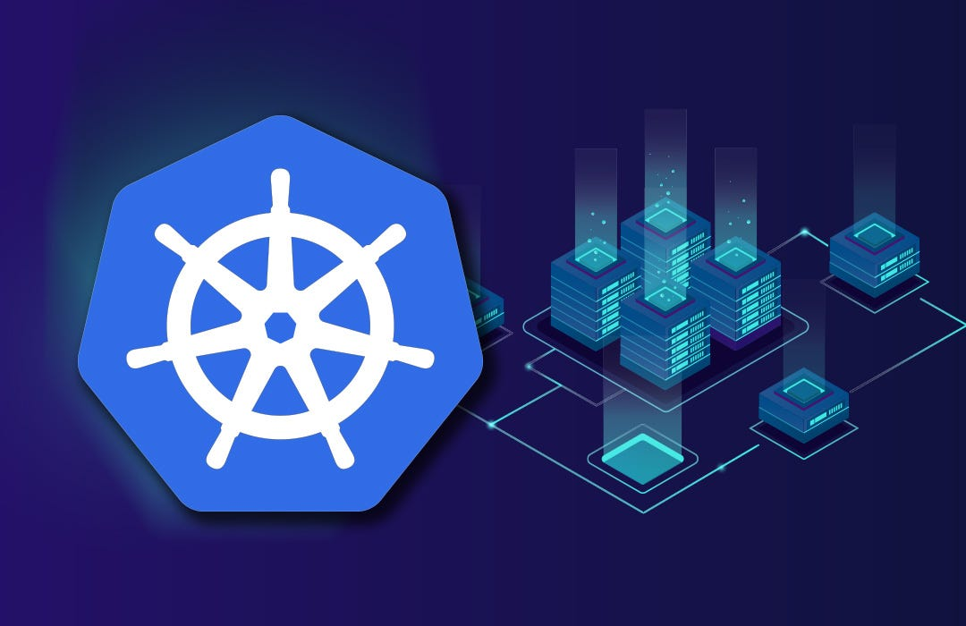
KUBERNETES IS “ALL YOU NEED”
Hoạt động như "hệ điều hành" cho toàn bộ cụm máy chủ
Cung cấp sẵn các dịch vụ cơ sở hạ tầng: Khám phá dịch vụ, mở rộng quy mô tự động, cân bằng tải, tự phục hồi, …
Cho phép chạy ứng dụng trên hàng nghìn node như thể chúng là một máy tính duy nhất
Giúp các thành phần dễ dàng tìm thấy và giao tiếp với nhau

Slide 11
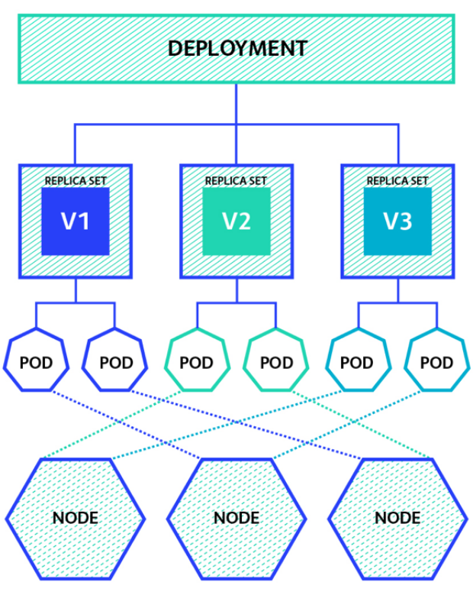
Kubernetes: Deploy dễ dàng
Pods: Kubernetes biểu diễn các container thành các Pod để quản lý.
Dễ dàng triển khai và quản lý các container, chia sẻ tài nguyên, tương tác với nhau.
Deployments: Định nghĩa cách ứng dụng sẽ được triển khai, cập nhật và khôi phục.
Đảm bảo trạng thái triển khai khớp với định nghĩa mong muốn.
ReplicaSets: Duy trì số lượng bản sao container.
Đảm bảo ứng dụng luôn hoạt động ổn định.

Slide 12
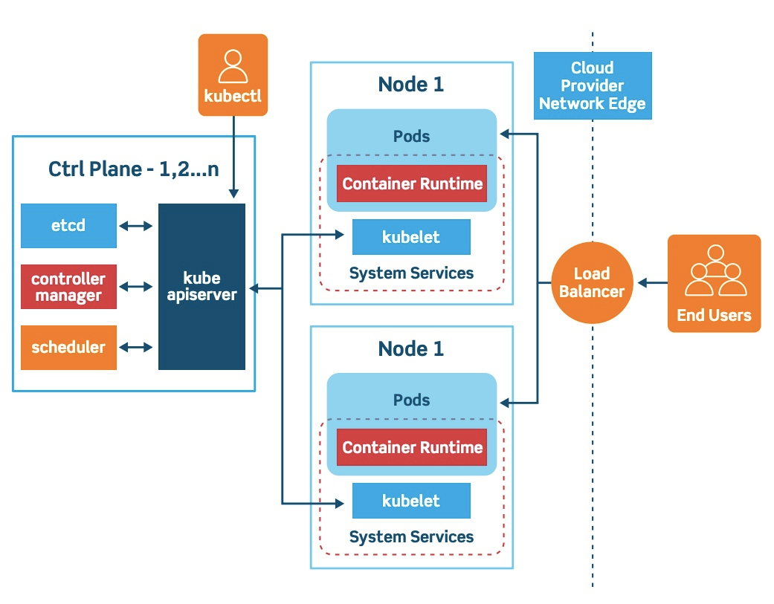
Kiến trúc Kubernetes Cluster
Control Plane
Worker Nodes

Slide 13
II.
Bộ lập lịch mặc định kube-scheduler

Slide 14
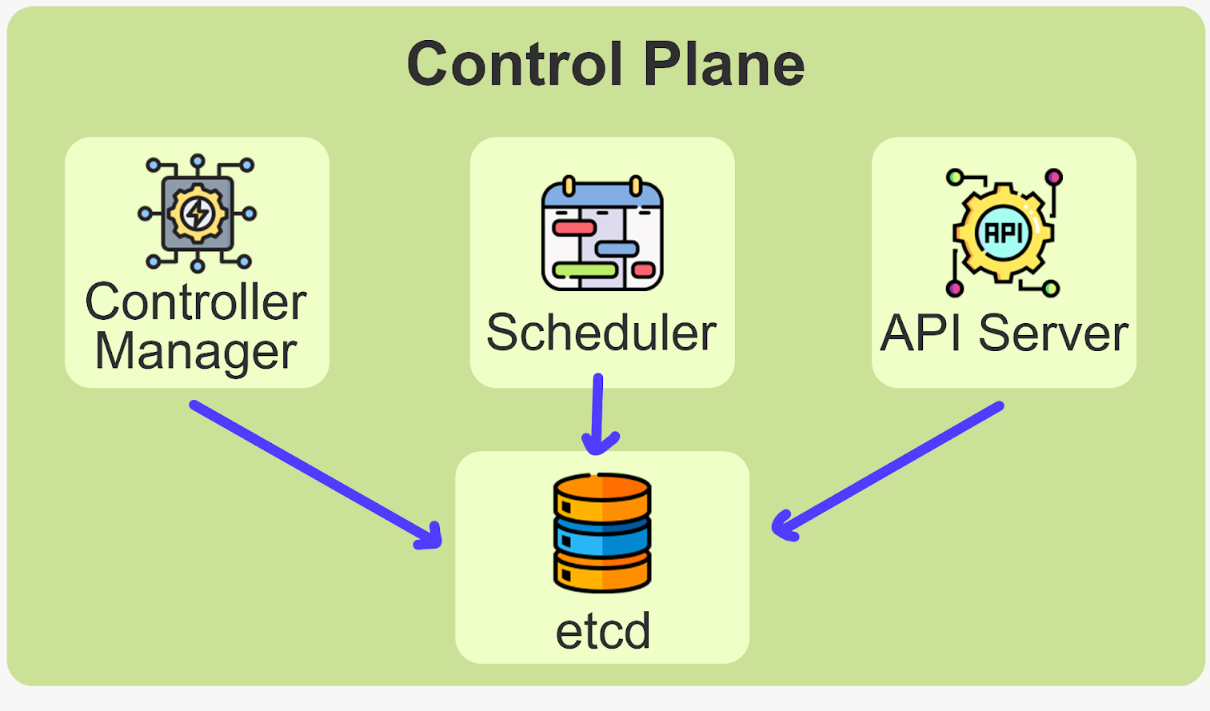
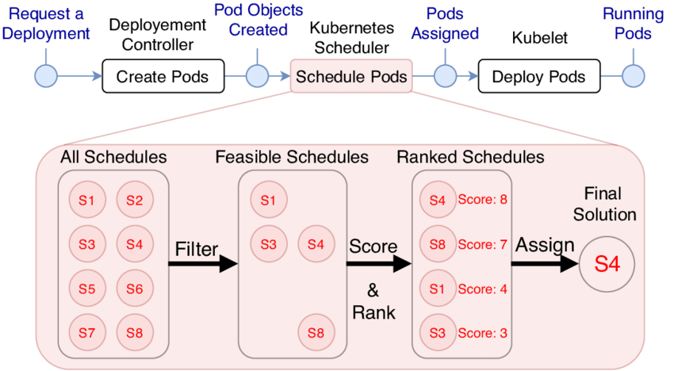
Kubernetes Scheduler
Thành phần quan trọng giúp gán các Pods đến các Nodes.
Xem xét tài nguyên như dung lượng Node (CPU, RAM, GPU), nhãn (labels), taint, và yêu cầu của Pod.
Mục tiêu:
Tối đa hóa sử dụng tài nguyên
Đảm bảo hiệu suất ứng dụng và tính sẵn sàng cao.
Tuân thủ các chính sách bảo mật, phần cứng, và kinh doanh.
Mặc định: kube-scheduler
(nhưng có thể custom)

Slide 15
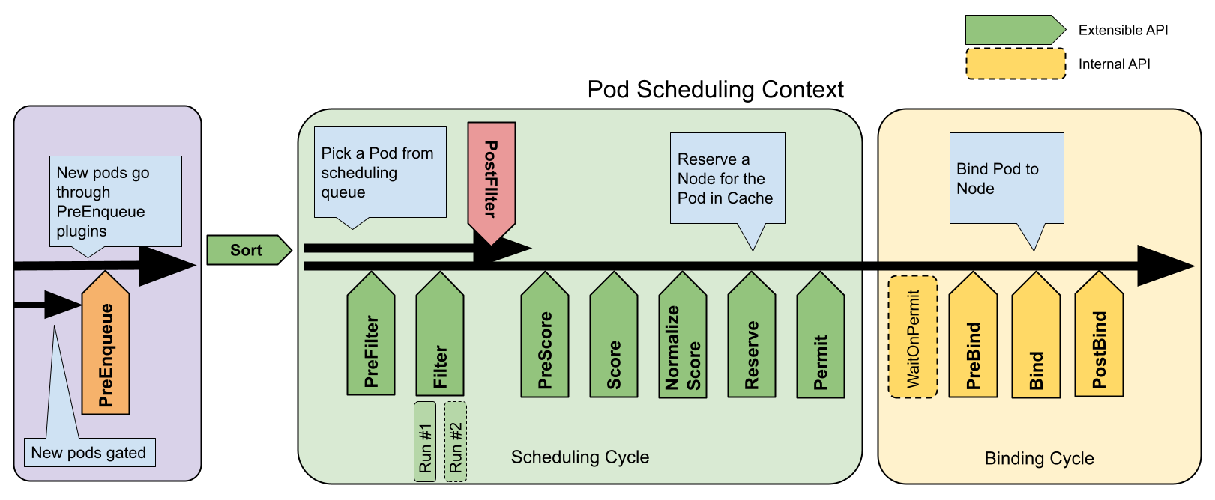
Quy trình lập lịch (kube-scheduler)
Filtering
Scoring
Binding

Slide 16
Cơ chế kiểm soát
Node Selector
Taints & Tolerations
Pod chỉ chạy trên các Node có nhãn khớp (ví dụ: disktype: ssd)
Node được "đánh dấu" (taint) để từ chối Pod; Pod cần "sự chấp nhận" (toleration) tương ứng để được lập lịch trên Node bị taint.
Node Affinity/Anti-Affinity
Pod Topology Spread
Các quy tắc chi tiết hơn (bắt buộc/ưu tiên) để chọn Node dựa trên nhãn của Node hoặc nhãn của các Pod khác.
Phân bố đều các Pod trên các miền (khu vực, vùng, máy chủ) để đảm bảo tính sẵn sàng cao.

Slide 17
kube-scheduler đáp ứng được hầu hết các yêu cầu
Tại sao cần bộ lập lịch tùy chỉnh
Tối ưu hóa cho các nhu cầu ứng dụng hoặc phần cứng cụ thể.
Thực thi các quy tắc nghiệp vụ phức tạp hoặc chính sách bảo mật.
Cải thiện việc sử dụng tài nguyên vượt ra ngoài hành vi mặc định.

Slide 18
III.
Bộ lập lịch tùy chỉnh
custom scheduler

Slide 19
Vấn đề
Giải pháp
Chủ yếu dựa vào thông số requests và limits được khai báo trước trong định nghĩa Pod
Không phát hiện các node có tải cao nhưng requests thấp
Có thể dẫn đến tình trạng một số node quá tải trong khi các node khác lại không được tận dụng hiệu quả
Phát triển bộ lập lịch tùy chỉnh tích hợp số liệu thời gian thực (CPU, RAM) để đặt Pod hiệu quả hơn.
Tích hợp các tính năng tương tự: Node Selector, Taints & Tolerations, Node Affinity, …

Slide 20
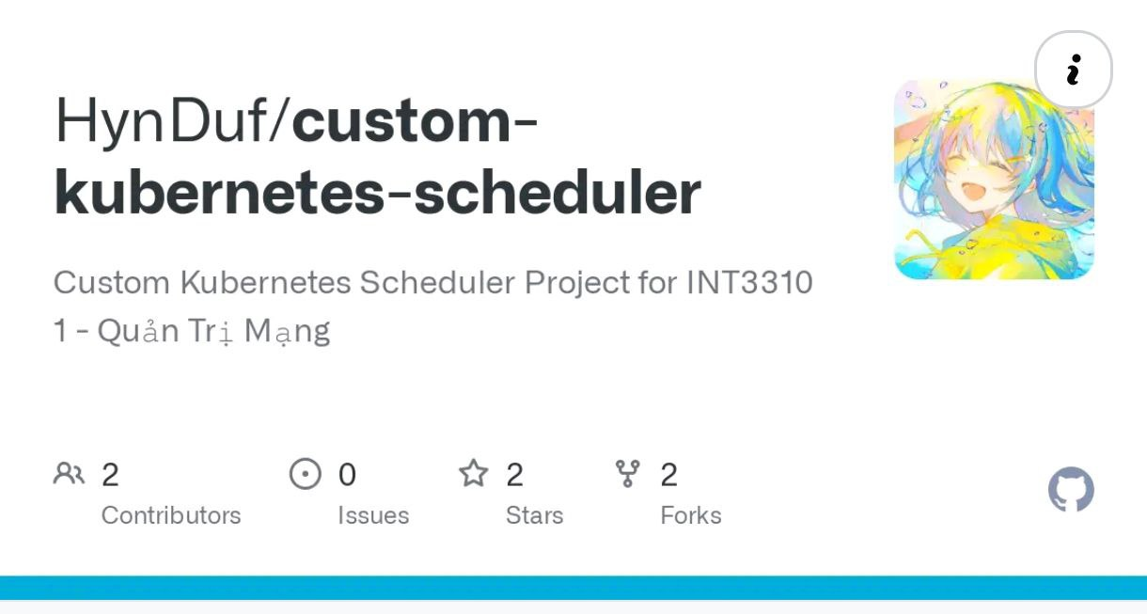
Custom Scheduler
Cài đặt sử dụng ngôn ngữ Golang
Tương tác với Kubernetes qua các modules thuộc k8s.io
Mã nguồn tại https://github.com/HynDuf/custom-kubernetes-scheduler

Slide 21

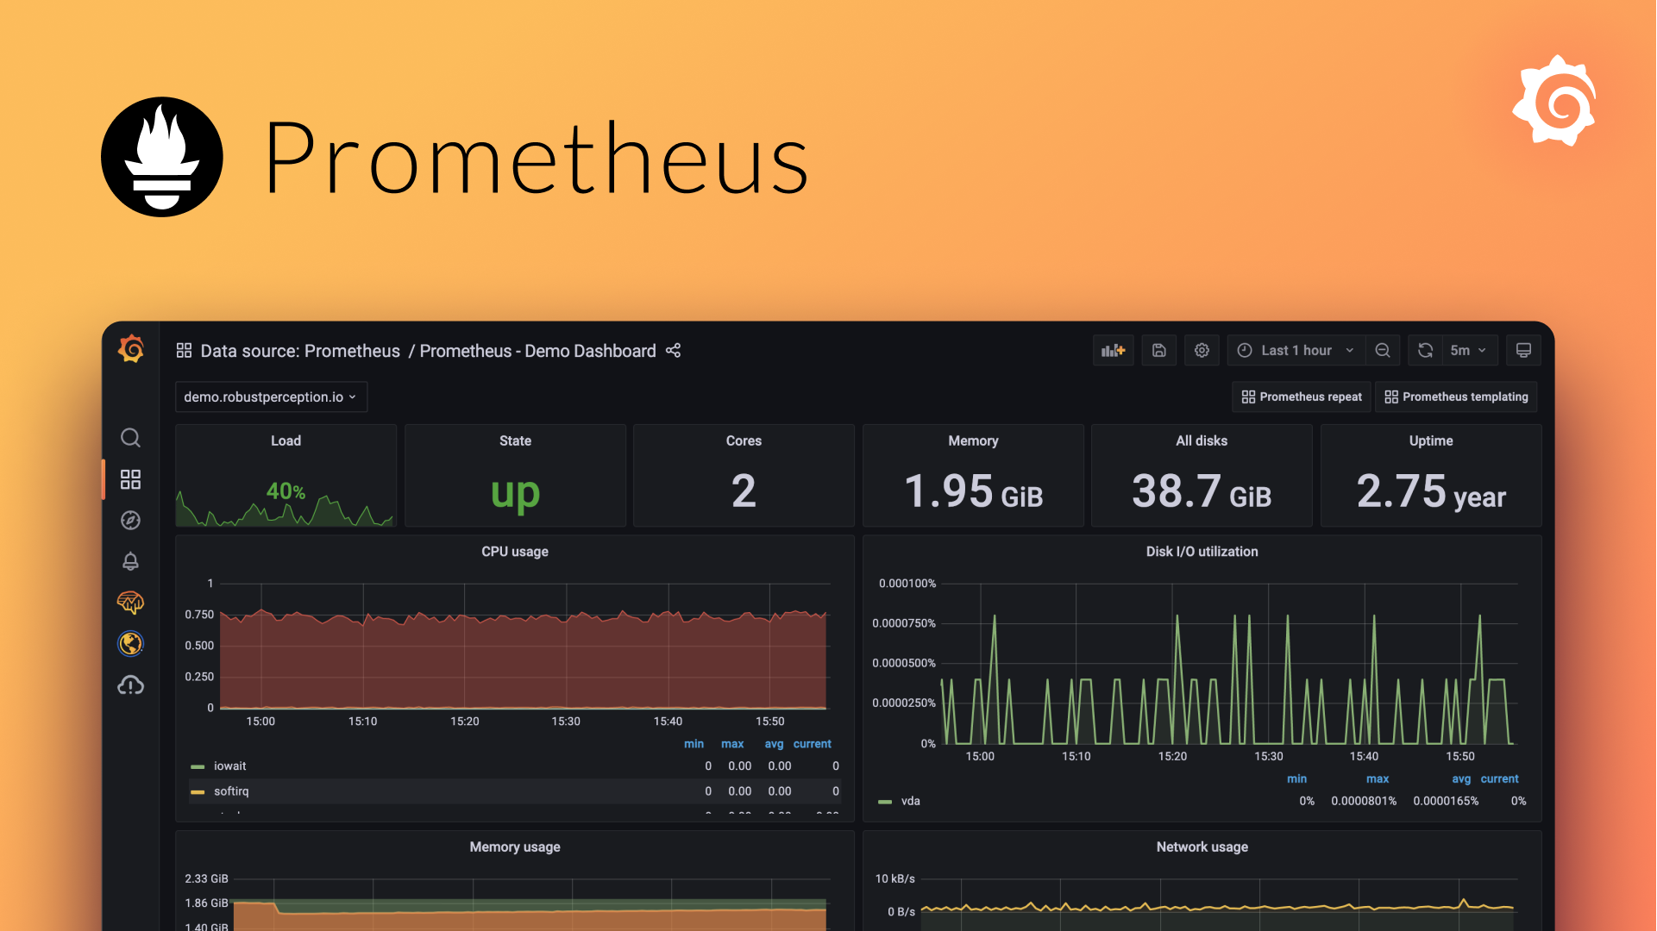
Prometheus
Một bộ công cụ mã nguồn mở hỗ trợ giám sát và cảnh báo.
Thu thập và lưu trữ các chỉ số dưới dạng dữ liệu chuỗi thời gian.
Sử dụng mô hình kéo (pull model - scraping) để lấy các chỉ số từ các mục tiêu được cấu hình (ví dụ: Node Exporter).
Vai trò trong custom scheduler: Thu thập dữ liệu hiệu năng thời gian thực (CPU, Bộ nhớ) từ tất cả các node Kubernetes.

Slide 22
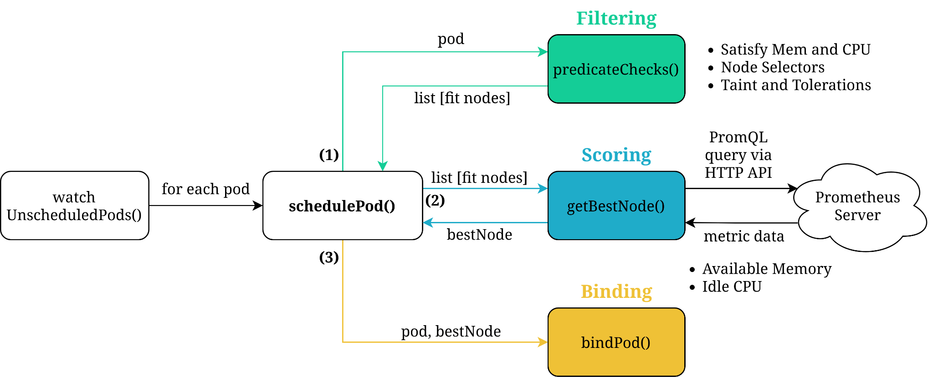
Cấu trúc chính

Slide 23
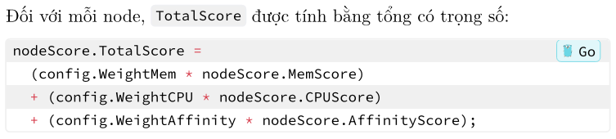
Scoring
Mem: node_memory_MemAvailable_bytes
CPU: avg by (instance) (rate(node_cpu_seconds_total{mode="idle"}[1m]))
Node Affinity: preferredDuringSchedulingIgnoredDuringExecution
Chuẩn hóa sang thang điểm 10 với mỗi Mem, CPU, Node Affinity:
(value / maxValue) * 10

Slide 24
IV.
Demo Custom Scheduler

Slide 25
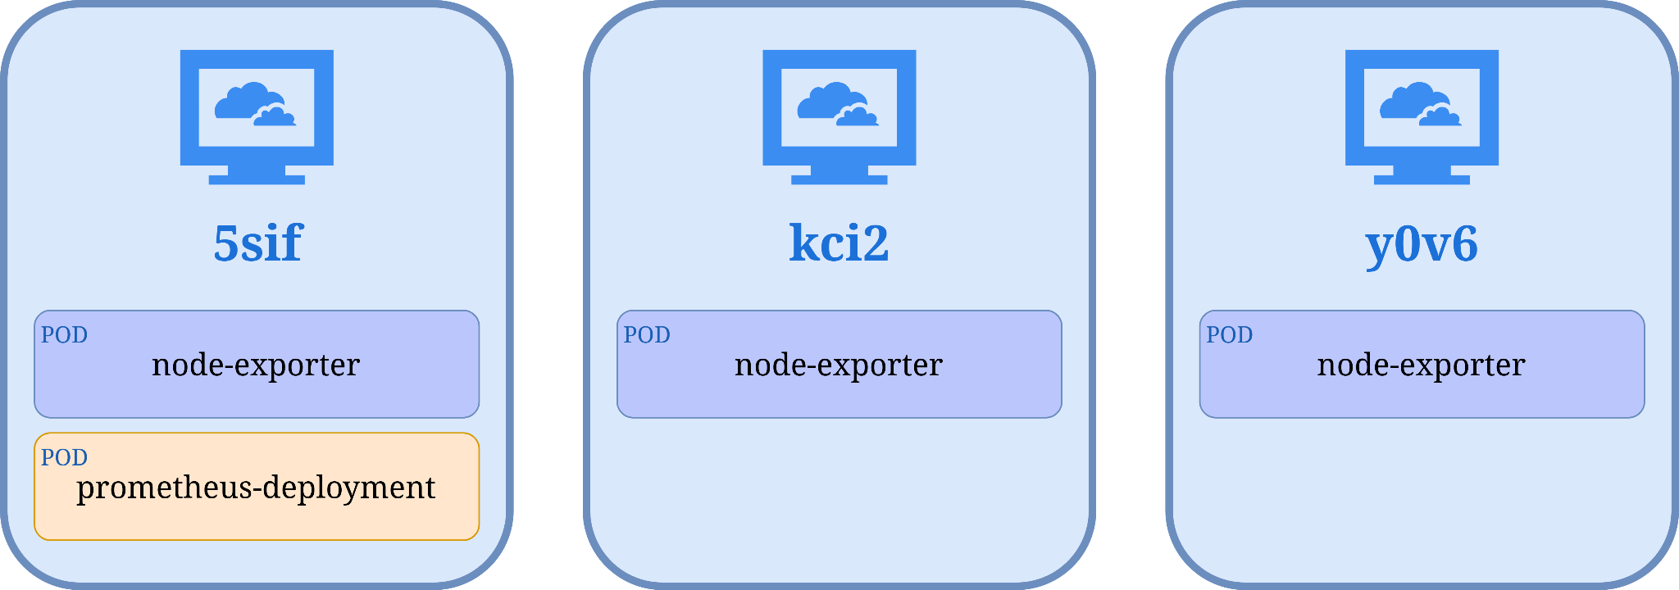
Demo Cluster

Slide 26
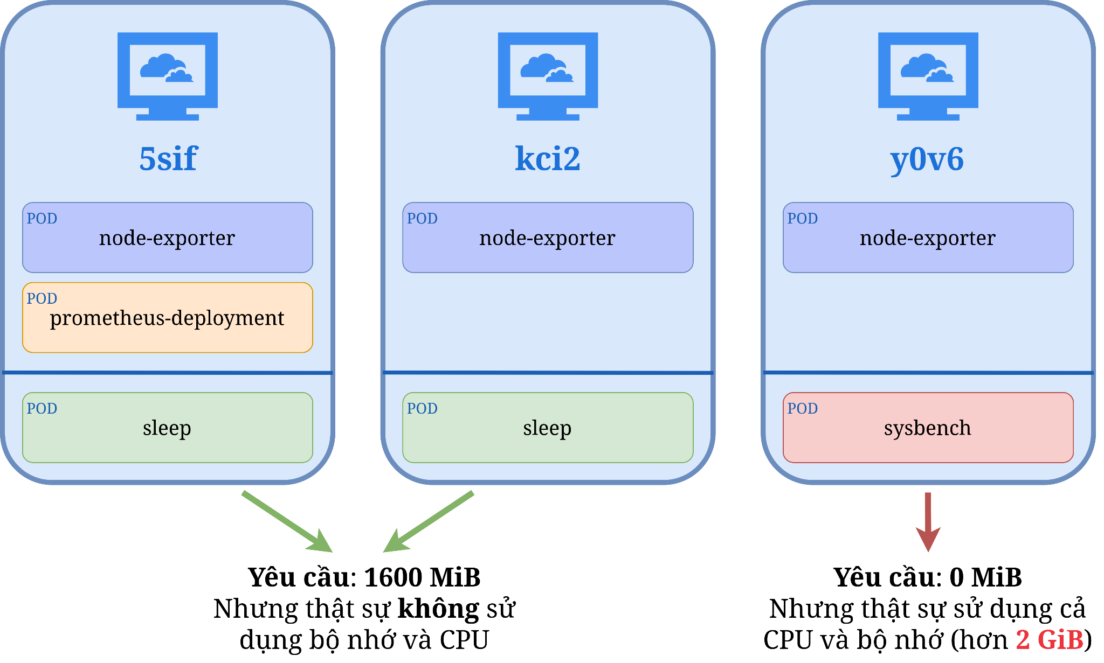

Slide 27
Xin cảm ơn
Thầy và các bạn
đã lắng nghe
Nhóm 1
Huỳnh Tiến Dũng - 21020007
Vũ Huy Hoàng - 22021108
Nguyễn Đăng Quân - 22021121
Nguyễn Hồng Quân - 22021122
Nguyễn Chí Thanh - 22021123

